Slide 1
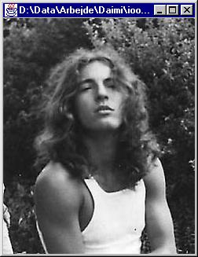
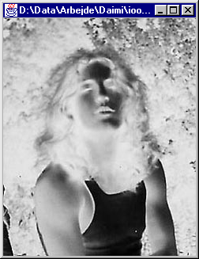
Forelæsning Uge 3 – Torsdag
Billedredigering
Gråtonebilleder (som er lidt simplere end farvebilleder)
I uge 4 er der en afleveringsopgave, hvor I selv skal lave billedredigering
Rekursive metoder
Metoder der kalder sig selv
Giver ofte meget elegante og simple løsninger på komplekse problemer
Refaktorering
Vi vil omstrukturere MusicOrganizer
Et musiknummer repræsenteres nu ved hjælp af en Track klasse (i stedet for en tekststreng)
Det gør det muligt at lave mere præcise søgninger
Iterator typen
Endnu en måde at gennemløbe en objektsamling

Slide 2
Om programmering
Programmering
Anderledes
Ny tankegang
Faser
Motivation
Begejstring
Tvivl?
Frustration
Eksistentiel krise
Heureka!
Fascination
Indsigt
Magt over teknologien
Fortvivl ikke -- Tingene ændrer sig hurtigt
Begejstring
Humør
Hurra!
Programmering er sjovt og stærkt vanedannende
Når man først kommer godt i gang, kan det være svært at stoppe igen
Tid

Slide 3
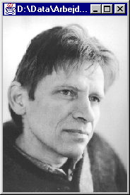
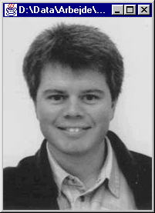
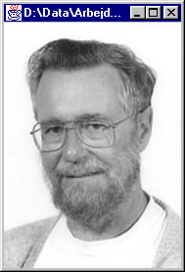
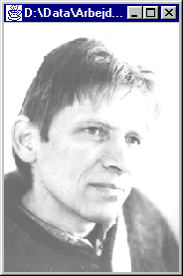
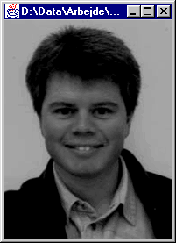

● Billedredigering
Lysere
Mørkere
Inverteret
Uskarpt

Slide 4
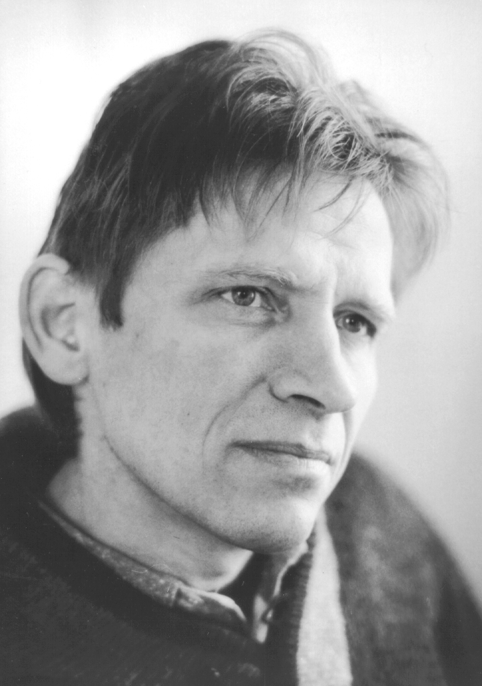
Repræsentation af billede
x
Hver pixel har en gråtoneværdi i intervallet [0..255], hvor 0 ~ sort og 255 ~ hvid
0
width-1
0
y
Pixel(x,y)
height-1
Intervallet [0..255] har 256 værdier og kan derfor repræsenteres ved hjælp af en byte (8 bits): 2⁸ = 256

Slide 5
Image og Pixel klasserne
Vi bruger to klasser
Image repræsenterer et billede og har metoder, som arbejder på billedet, bl.a. brighten, darken, invert og blur
Pixel repræsenterer en enkelt pixel og har metoder til at aflæse og sætte pixlens gråtoneværdi
Image
Pixel
*
én-til-mange relation
public class Pixel {
private int value; // Pixelens gråtoneværdi [0,255].
// Konstruktøren initialiserer gråtoneværdien.
public Pixel(int value) {...}
// Returnerer gråtoneværdien for denne pixel.
public int getValue() {...}
// Opdaterer gråtoneværdien for denne pixel.
public void setValue(int value) {...}
}

Slide 6
Interface for Image klassen (signaturer)
public class Image {
...
// Returnerer billedets bredde.
public int getWidth() {...}
// Returnerer billedets højde.
public int getHeight() {...}
// Returnerer pixlen på position (x,y).
public Pixel getPixel(int x, int y) {...}
// Returnerer en arrayliste med samtlige pixels i billedet.
public ArrayList<Pixel> getPixels() {...}
// Returnerer de op til ni naboer til (x,y) (inklusiv (x,y)).
public ArrayList<Pixel> getNeighbours(int x, int y) {...}
// Gentegner billedet.
public void updateCanvas() {...}
...
}
Udvalgte metoder

Slide 7
Skabelon for simpel billedoperation
image
Vi bruger en for-each løkke til at gennemløbe samtlige pixels og opdatere dem en efter en
Rækkefølgen er ligegyldig for os
Erklæring af lokal variabel
Den arrayliste der skal gennemløbes
for( Pixel p : image.getPixels() ) {
int oldValue = p.getValue();
int newValue = ……oldValue……;
p.setValue(newValue);
}
find p's værdi
opdater p's værdi
beregn en ny værdi ud fra den gamle
p

Slide 8
Brighten (lysere)
newValue = oldValue + 30
0 ~ sort,
255 ~ hvid

Slide 9
Brighten, Javakode
image
for( Pixel p : image.getPixels() ) {
int oldValue = p.getValue();
int newValue = oldValue + 30 ;
p.setValue(newValue);
}
for( Pixel p : image.getPixels() ) {
p.setValue(p.getValue() + 30);
}
Kan I se et potentielt problem?
p
setValue metoden sørger for at værdien ligger i intervallet [0,255]

Slide 10
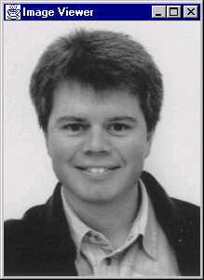
Invert (byt om på sort og hvid)
newValue = 255 - oldValue

Slide 11
Invert, Javakode
image
for( Pixel p : image.getPixels() ) {
int oldValue = p.getValue();
int newValue = 255 – oldValue ;
p.setValue(newValue);
}
for( Pixel p : image.getPixels() ) {
p.setValue(255 - p.getValue());
}
p

Slide 12
Andre billedoperationer
I den anden afleveringsopgave i uge 4 skal I implementere nedenstående billedoperationer
brighten Gør billedet lidt lysere
darken Gør billedet lidt mørkere
invert Inverterer hver gråtone
blur Erstatter hver pixel med gennemsnittet af naboerne
mirror Spejler billedet om den lodrette midterakse
flip Spejler billedet om den vandrette midterakse
rotate Roterer billedet 90 grader med uret
resize Skalerer billedet, så størrelsen ændres
Quiz

Slide 13
● Rekursive metoder
Fakultets funktionen n! er defineret ved
n! = 1 * 2 *...* (n-1) * n for n ≥ 1
5! = 1 * 2 * 3 * 4 * 5 = 120
1! = 1
Beregning ved hjælp af en for løkke
public int faculty(int n) {
int result = 1;
for(int i = 2; i <= n; i++) {
result *= i;
}
return result;
}

Slide 14
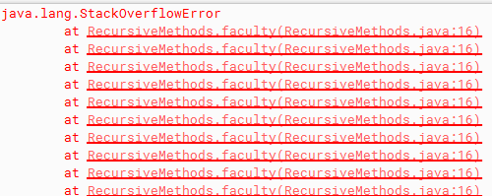
Fakultets funktionen (rekursiv)
Fakultets funktionen kan også defineres rekursivt, dvs. ved hjælp af sig selv
24 * 5 = 120
1! = 1
n! = (n-1)! * n for n > 1
faculty(5)
6 * 4 = 24
faculty(4)
Rekursiv metode til beregning af n!
2 * 3 = 6
public int faculty(int n) {
if(n == 1) { return 1; }
return faculty(n-1) * n;
}
faculty(3)
1 * 2 = 2
faculty(2)
1
Hvad sker der, hvis metoden kaldes med en negativ parameterværdi?
Vi laver en "uendelig" sekvens af rekursive kald
Det kan datamaskinen ikke klare, idet den jo har begrænset lagerplads)
faculty(1)

Slide 15
Idéen bag rekursion
Vi har en række problemer, der ”ligner hinanden”, men har forskellig ”størrelse”
F.eks. ligner beregningen af 5!, 4!, 3!, 2! og 1! hinanden, men har forskellige størrelse (nemlig 5, 4, 3, 2 og 1)
Vi løser problemet for en given størrelse ved at bruge løsningen af et mindre problem
Typisk løses problem(n) ved hjælp af løsningen for problem(n-1)
I vores eksempel ved vi, at n! = (n-1)! * n
Det betyder at n! kan løses/beregnes ved hjælp af (n-1)!
Sudoku løseren (fra første forelæsning) bruger også rekursion
Hvert rekursivt kald placerer et ciffer (i første tomme felt), hvorefter det laver et nyt rekursivt kald
I dette tilfælde er problemets størrelse antallet af tomme felter (der endnu ikke har fået et ciffer)
Når der ikke er flere tomme felter stopper vi rekursionen og udskriver den fundne løsning

Slide 16


Rekursion ligner induktionsbeviser
I induktionsbeviser har vi også en række problemer, der ligner hinanden, men har forskellig "størrelse"
Idéen bag induktionsbeviser er, at vi beviser problem(n) ud fra problem(n-1)
Idéen bag rekursion er, at vi løser/beregner problem(n) ud fra problem(n-1)
Man kan bruge induktionsbeviser til at bevise at en rekursiv beregning er korrekt
Vi vil nu kigge på et par andre eksempler på rekursive beregninger
I næste forelæsning vil vi se på nogle rekursive metoder til at tegne komplekse figurer

Slide 17
Fibonacci tallene
Nedenstående talfølge, hvor hvert tal er lig summen af de to foregående
0, 1, 1, 2, 3, 5, 8, 13, 21, 34, 55, 89, 144, 233, …
Beregning ved hjælp af en for løkke
public int fibonacciLoop(int n) {
if(n == 1) { return 0; }
int first = 0;
int second = 1;
int temp;
for(int i = 3; i <= n; i++) {
temp = second;
second += first;
first = temp;
}
return second;
}
Beregning af 233 ud fra 89 og 144
first = 89
second = 144
XX
144
XX
233
temp = 144
Lidt svært at gennemskue, hvad der sker i løkken

Slide 18
Fibonacci funktionen (rekursiv)
Rekursiv definition
fib(1) = 0
fib(2) = 1
fib(n) = fib(n-2) + fib(n-1) for n ≥ 3
Rekursiv beregning
public int fibonacci(int n) {
if(n == 1) { return 0; }
if(n == 2) { return 1; }
return fibonacci(n-2) + fibonacci(n-1);
}
I dette tilfælde løses problem(n) ved hjælp af problem(n-2) og problem(n-1)
Rekursion er utroligt nyttigt og anvendes meget
Sommetider kan det dog give ineffektive løsninger
fib(5)
Samme værdi beregnes mange gange
fib(3) + fib(4)
fib(1) + fib(2)
fib(2) + fib(3)
fib(1) + fib(2)

Slide 19
Palindrom
Nedenstående metode tjekker om parameteren er et palindrom, dvs. ens forfra og bagfra (fx "kik", "anna", "!" og "")
Den bruger tre metoder fra String klassen
length() returnerer længden af strengen
charAt(int i) returnerer det tegn (af typen char), der er på pladsen index i
substring(int i1, int i2) returnerer den delstreng, der starter i i1 og slutter i i2 – 1
Et String objekt består af et antal tegn (char) indexeret fra 0 til lenght()-1
Java API
public boolean palindrome(String s) {
int length = s.length();
if(length <= 1) { return true; }
// Divide string.
char first = s.charAt(0);
char last = s.charAt(length-1);
String middle = s.substring(1, length-1);
if(first != last) {
return false;
}
else {
return palindrome(middle); // Recursive call.
}
}
I dette tilfælde løses problem(n) ved hjælp af problem(n-2), hvor n er teststrengens længde
0
length-1
Pause
first
middle
last

Slide 20
● Refaktorering af MusicOrganizer
I første version af MusicOrganizer har vi repræsenteret et musiknummer ved hjælp af en tekststreng
Nu vil vi indføre en klasse Track som modellerer musiknumre
På den måde kan vi bedre skelne mellem de enkelte elementer, f.eks. navnet på artisten og navnet på musiknummeret
Track
String artist
String title
int year
...
String getArtist()
String getTitle()
int getYear()
String toString()
setDetails(String a, String t, int y)
Feltvariabler
Det er Track klassens ansvar at kunne generere en String repræsentation af objektets tilstand
RESPONSIBILITY DRIVEN DESIGN
Accessor metoder
Mutator metode

Slide 21
Vi kan nu lave mere præcise søgninger
Find et musiknummer, hvor titlen indeholder en bestemt tekststreng
public Track findByTitle(String q) {
for(Track t : tracks) {
if(t.getTitle().contains(q)) {
return t;
}
}
return null;
}
Hvis vi finder et track, der opfylder betingelsen, returneres det, ellers returneres null
Ifølge BlueJ bogen bør man kun bruge for-each løkker, når man vil gennemløbe hele arraylisten
Jeg har intet problem med, at man afbryder gennem-løbet undervejs, når man har fundet det, man søger
Bogen er ikke konsistent: På side 301 afbrydes gennemløbet af en for-each løkke
Find alle musiknumre, hvor kunstnernavnet indeholder en bestemt tekststreng
public ArrayList<Track> findByArtist(String q) {
ArrayList<Track> result = new ArrayList<>();
for(Track t : tracks) {
if(t.getArtist().contains(q)) {
result.add(t);
}
}
return result;
}
De trakcs, der opfylder betingelsen, returneres i en arrayliste (som kan være tom)

Slide 22
Refaktorering (omstrukturering)
På de foregående slides har vi foretaget en refaktorering af arkitekturen for MusicOrgnizer
Vi har erstattet brugen af tekststrenge til repræsentation af musiknumre med Track klassen – som giver en bedre og mere detaljeret beskrivelse af musiknumres egenskaber
Andre eksempler på refaktorering vil være opdeling af en klasse, der er blevet meget stor eller indeholder metoder, der ikke naturligt hører sammen
Under udviklingen af et system er der ofte behov for at lave refaktorering
Når man refaktorerer ændrer man systemets arkitektur uden at ændre dets opførsel
Efter refaktoreringen tester man, at det nye program virker på samme måde som det gamle
Først derefter tilføjer man ny funktionalitet

Slide 23
Forskellige former for gennemløb
Når vi har en arrayliste kan vi gennemløb elementerne på forskellige vis
Hjælpemetode
for-each løkke
for( String s : list) {
print(s);
}
private void print(String s) {
System.out.println(s);
}
for løkke
for( int i = 0; i < list.size(); i++ ) {
print(list.get(i));
}
Quiz
while løkke
int i = 0;
while( i < list.size() ) {
print(list.get(i));
i++;
}
Brug af Iterator er mere kompliceret end de andre løkker
Men har nogle fordele, som vi skal se på om lidt
Iterator + while løkke
import java.util.Iterator;
......
Iterator<String> it = list.iterator();
while( it.hasNext() ) {
print(it.next());
}

Slide 24
● Iteratorer typen
Iterator typen indeholder faciliteter til gennemløb af en objektsamling (f.eks. en arrayliste)
Metoden hasNext() returnerer en boolsk værdi, som indikerer, om der er flere elementer at besøge
Metoden next() returnerer det næste element i objektsamlingen
"Flytter" samtidig iteratoren – således at næste kald af next() returnerer det efterfølgende element i objektsamlingen
Hvis hasNext() returnerer false, vil et kald af next() generere en runtime fejl
Alle collection typer har en iterator
Man får fat i et iterator objekt ved at kalde metoden iterator()
Importér Iterator
import java.util.Iterator;
...
Iterator<String> it = list.iterator();
...
while( it.hasNext() ) {
print( it.next() );
}
...
Parametriseret type
Erklær lokal variabel it (reference til en iterator for den objektsamling, som list peger på)
Brug iteratorens metoder

Slide 25
Hvorfor bruge en iterator?
Nogle collection typer mangler et index begreb (det gælder f.eks. mængder og træer)
For disse kan man ikke bruge en løkke, der referer til indices
Men man kan bruge en for-each løkke til at gennemløbe alle elementer
Man kan have behov for at fjerne elementer i den objektsamling, som man er i færd med at gennemløbe
Hvis man kalder objektsamlingens remove metode under et gennemløb af en for-each løkke får man en runtime fejl (exception)
Hvis man gør det inde i en for, while eller do-while løkke, går der let "koks" i iterationen (fordi indices forskydes)
Iterator typen har en remove metode, som tillader, at man fjerner det element, som sidste kald af next returnerede
Ved at bruge Iterator typens remove metode (sammen med hashNext og next) kan man i en while eller do-while løkke fjerne elementer, uden at der går "koks" i iterationen

Slide 26
● Opsummering
Billedredigering
Gråtonebilleder (som er lidt simplere end farvebilleder)
Rekursive metoder
Metoder der kalder sig selv
Giver ofte meget elegante og simple løsninger på komplekse problemer
Refaktorering
Vi omstrukturerede MusicOrganizer
Et musiknummer repræsenteres nu ved hjælp af en Track klasse (i stedet for en tekststreng)
Iterator typen
Ny måde at gennemløbe en objektsamling
Bruges når objektsamlingen ikke har indices eller man har behov for at fjerne elementer under gennemløbet
Husk at aflevere
Quiz 3 (alene)
Raflebæger 3 (par)
Skildpadde 1 (par)
Læsegruppe (læsegruppe)
Eventuelle genafleveringer fra tidligere uger

Slide 27
Afspritning og rømning af lokalet
Bliv siddende indtil I får besked på andet
Afspritning af borde og stole
Hvert øvelseshold har 2-3 studerende, som er afspritningsansvarlige
I hjælpes ad med at afspritte hele lokalet
Auditoriet forlades via døren til venstre for tavlerne
Bliv siddende indtil jeg har fået den åbnet og sikret
Vi starter med den side af auditoriet, der er nærmest døren
Rækkerne tømmes nede fra og op
Hvis der er nogen, som har spørgsmål til mig, bedes de vente hernede foran indtil lokalet er tømt, og jeg har fået pakket mit grej sammen
Tak for i dag – Værsgo at begynde at gå ud
Tag det stille og roligt og undgå at komme for tæt på andre
Vent på dem foran uden at mase på eller forsøge at overhale

Slide 28
Det var alt for nu….. … spørgsmål

